Slide 1
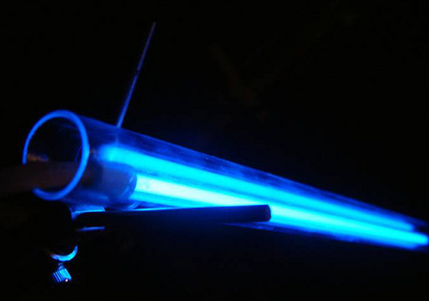
LUZ ULTRAVILETA
Los sistemas de tratamiento y desinfección de Agua mediante luz Ultra Violeta (UV), garantizan la eliminación de entre el 99,9% y el 99,99 de agentes patógenos. Para lograr este grado de efectividad casi absoluta mediante este procedimiento físico, es totalmente imprescindible que los procesos previos del agua eliminen de forma casi total cualquier turbiedad de la misma, ya que la Luz Ultravioleta debe poder atravesar perfectamente el flujo de agua a tratar.

Slide 2
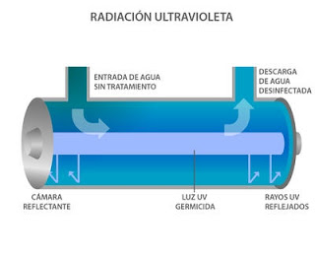
CARACTERISTICAS
• Desinfección instantánea y eficiente • Segura • Limpia • El mejor costo-beneficio • Ambientalmente adecuada
De todos los métodos de desinfección actual, la luz ultravioleta (UV) es el más eficiente. Más aún, su acción germicida se realiza en segundos o en fracciones de éstos, además es ambientalmente el método más adecuado, utilizado mundialmente a lo largo de varias décadas. La luz UV se produce naturalmente dentro del espectro electromagnético de las radiaciones solares en el rango comprendido entre 200 y 300 nanómetros (nm) conocido como UV-C, el cual resulta letal para los microorganismos.

